Slide 1


Du jeudi 10 au samedi 12 septembre 2015
Hôtel Mercure Marseille Centre Vieux Port

Slide 2

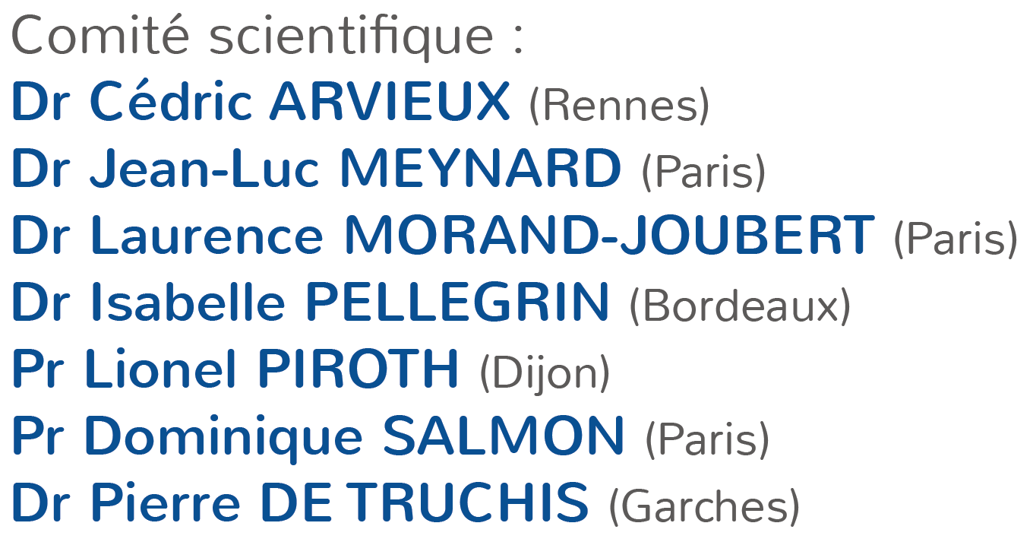

Slide 3

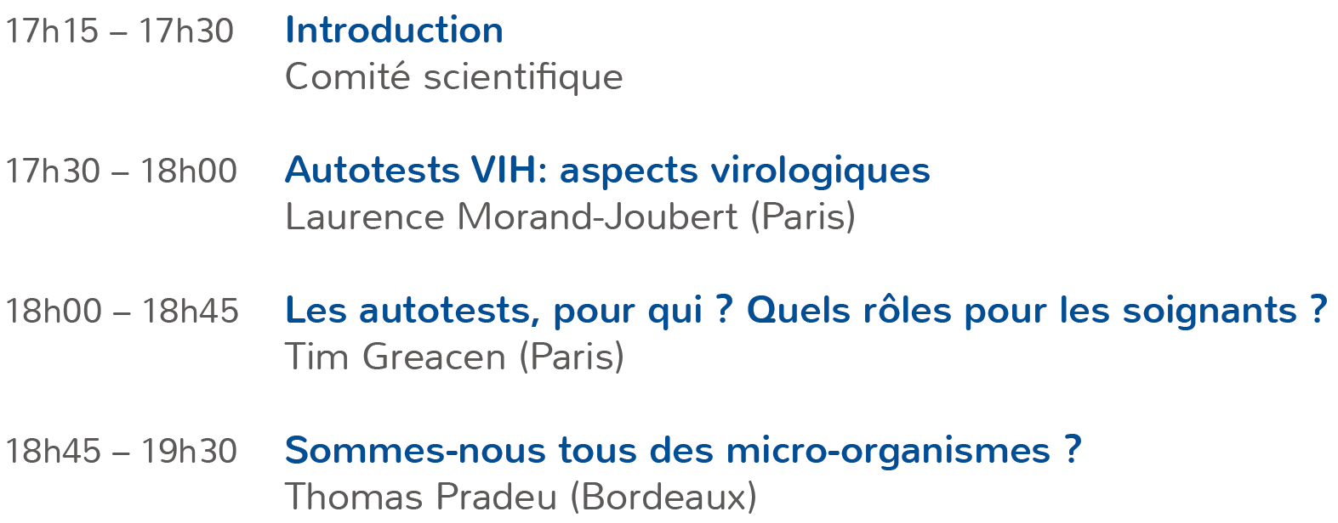

Slide 4
Autotests VIH: aspects virologiques
Dr Laurence Morand-Joubert

Slide 5
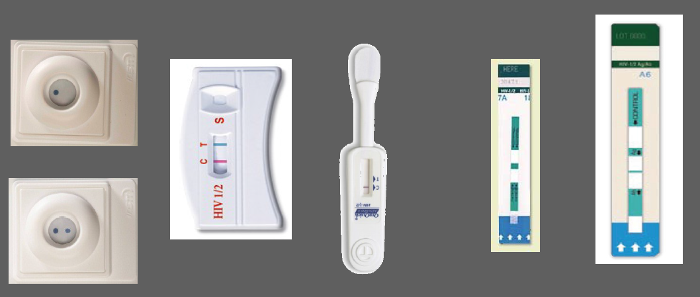
Tests rapides d’orientation diagnostique : Exemples
Par immunofiltration ou immunochromatographie
Présence d’un contrôle positif de la réaction
Exemple pour le VIH: Détection des anticorps VIH-1 et 2 avec ou sans antigène p24
Prise d’essai: 50 µl

Slide 6
Les textes
L’Afssaps rend un rapport en octobre 2008 sur les performances des tests
L’HAS en octobre 2009 définie la « place des tests rapides dans les stratégies et dispositifs de dépistage.. »
L’Arrêté du 28 mai 2010 puis l’arrêté du 9 novembre 2010 avec une version consolidée du 5 juin 2012 fixent les conditions de réalisation du TROD

Slide 7
Indications des TROD VIH
L’ Arrêté du 28 mai 2010 puis l’ arrêté du 9 novembre 2010
En situation d’urgence :
  Accident d’exposition au sang (AES) : TROD proposé au patient source
  Accident d’exposition sexuel : TROD proposé aux 2 partenaires
  Accouchement si statut de la femme inconnu ou exposée au VIH
  Survenue d’une pathologie évocatrice du stade SIDA
  Réalisation par :
      médecin exerçant en cabinet
      médecin ou biologiste médical (établissement ou service de santé)
      sage-femme
      infirmier ou technicien de laboratoire (sous la responsabilité d’un médecin ou d’un biologiste
Les indications des TROD élargies à toute personne le souhaitant, après l’avoir informée et avoir recueilli son consentement libre et éclairé.
  Réalisation par des non médecins, sans prise de sang, avec un rendu immédiat, permettant des actions de dépistage « hors les murs »
  Pour les populations les plus exposées au risque VIH ou les plus isolées du système de soins

Slide 8
Evolution du dépistage VIH
Dépistage par TROD: 56 500 en 2013 (30% d’HSH; 27% migrants)
  En augmentation par rapport à 2011: 4000 et 2012: 31 700
  Diversification de la population testée:
    HSH : 69% en 2011; 40% en 2012; 30% en 2013 
    Migrants : 1% en 2011; 30% en 2012; 27% en 2013 
    Usagers de drogues: 4% en 2011; 7% en 2012; 5% en 2013 
    Prostitution: 1% en 2011; 2% en 2012; 2% en 2013 
    Autres: 16% en 2011; 21% en 2012; 36% en 2013 
  30% n’avait jamais eu de dépistage VIH au cours de leur vie
(Source : BEH 2014)

Slide 9
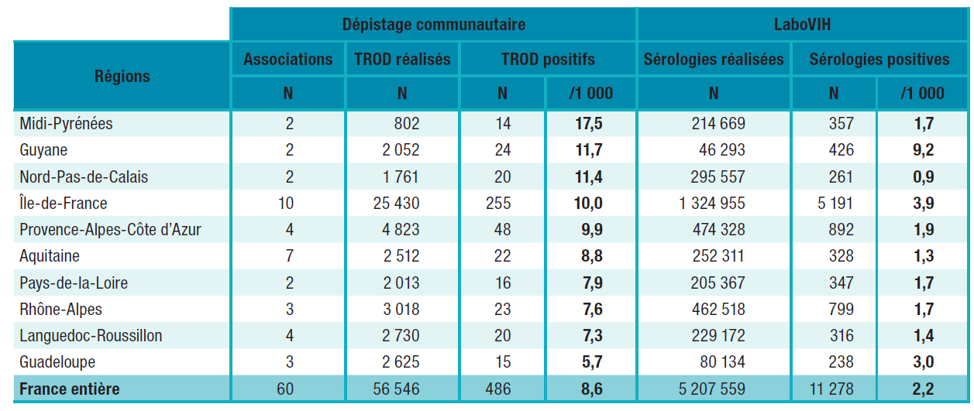
Comparaison entre les TROD et les sérologies classiques réalisées en laboratoire
Proportion de tests positifs 4 fois plus élevés avec le dépistage par les TROD

Slide 10
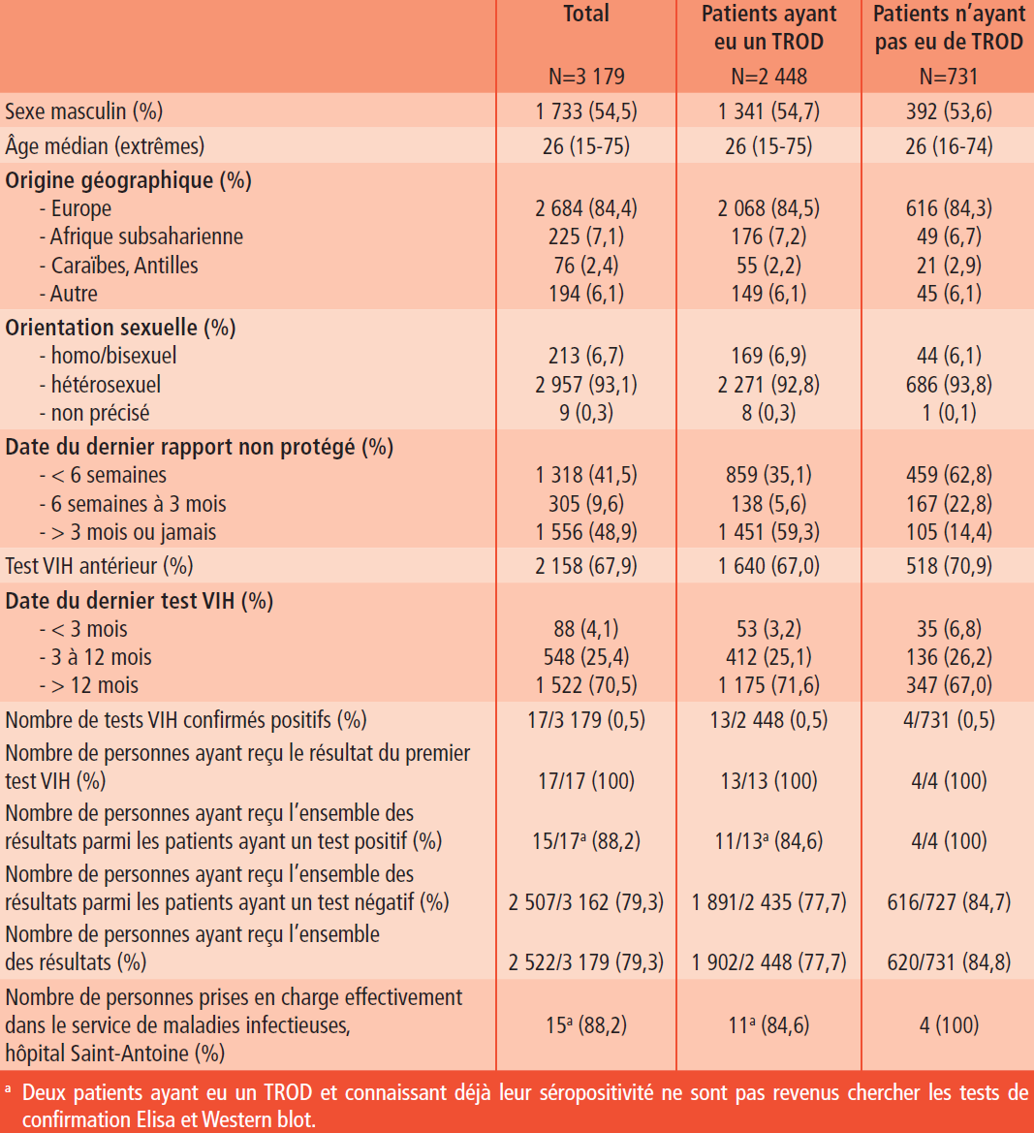
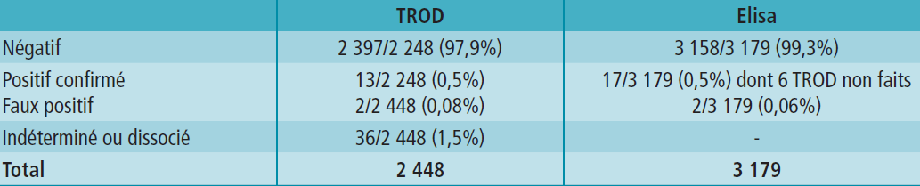
Bilan de l’utilisation des TROD VIH à Saint-Antoine réalisés au au CDAG, à partir du sang total
Etude entre Janvier 2010 et Janvier 2011 sur 2448 TROD réalisés (Acceptabilité à 96,9%)
Rendu du TROD chez 97,6% des consultants (alors que le taux était de 78% l’année précédente avec le test Elisa rendu en différé)
Prévalence de 0,5% de découvertes de séropositivité
Caractéristiques de ces patients:
âge médian de 37 ans
58% originaires d’un pays d’Afrique subsaharienne
42% homo ou bisexuels
90% antécédent de dépistage > 12 mois pour 88%
CD4 médian à 400/mm³
BEH 42/22 novembre 2011

Slide 11
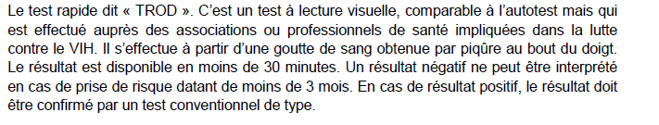
Dans les TROD: les Autotests
2 types de Tests à partir du sang total ou de la salive (liquide craviculaire)
Tests préliminaires, qui nécessitent une confirmation
Objectif: permettre de dépister un plus grand nombre de séropositifs qui cherchent la discrétion et la simplicité ou jugent les autres modalités contraignantes.

Slide 12
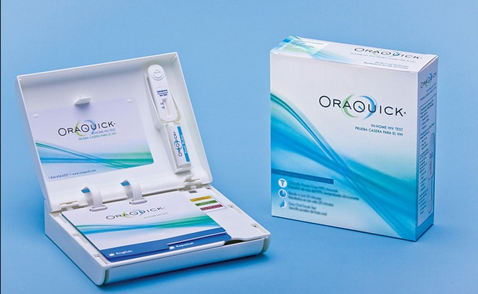
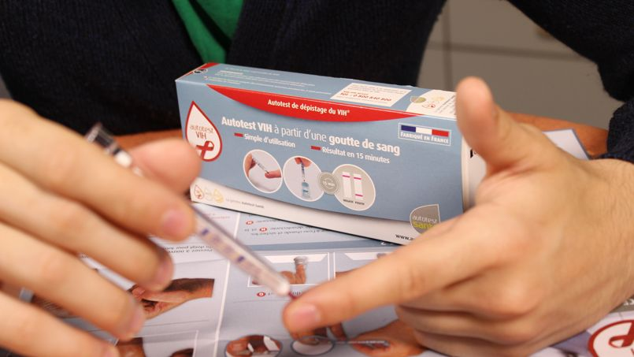
Prise d’essai: 2,5 µl
Prix: ~ 25 euros
Non remboursé par l’assurance maladie

Slide 13
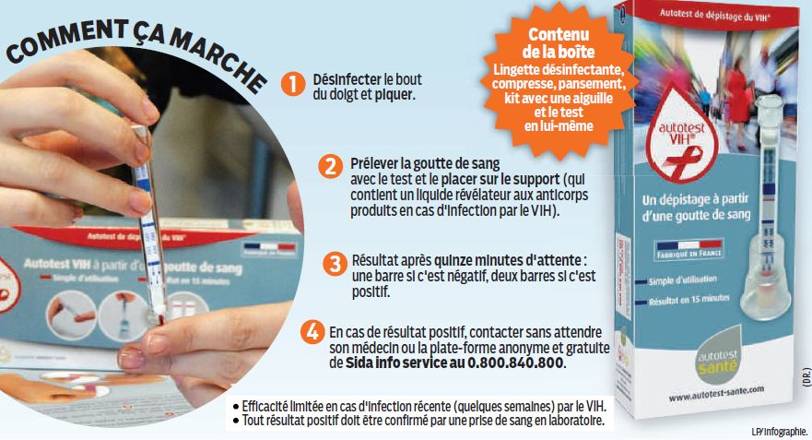

Slide 14
Les Textes
Note de cadrage de l’HAS le 9 octobre 2014: Informations à l’intention des professionnels de santé et des associations
Annulation début avril de l’arrêté du 11 juin 2013 fixant la liste des tests ne constituant pas un examen de biologie médicale
Disponibilité à la vente des autotests VIH en pharmacie ou sur les sites Internet des officines autorisées pour la vente en ligne de médicaments (Liste à consulter sur medicaments.gouv.fr) à partir du 15 septembre 2015.

Slide 15

Tests ayant reçu les autorisations réglementaires
Product (supplier) | Specimen | Business Objectives | Regulatory Status | Other RDTs from Manufacturer
Autotest VIH (AAZ, France)+ | Whole Blood | Sell in France, other EU countries, & Africa | CE marked | SureCheck HIV-1/2
Biosure HIV Self Test (Biosure, UK) | Whole Blood | Sell in UK, & Europe, international roll out planned | CE marked | SureCheck HIV-1/2
OraQuick In-Home HIV Test (OraSure Technologies, USA) | Oral Fluid | Sell in USA, Europe, Latin America, Africa | FDA, CE marked | OraQuick ADVANCE HIV-1/2 OraQuick HIV ½ Rapid test OraQuick HCV Rapid test
  As of yet, no WHO prequalified RDTs for HIVST —work is underway provide clear guidance on steps to be taken.
+ HIVST kit are anticipated to be available in France starting Sept 2015.
Notes:
Currently there are 3 products with either FDA or CE mark – and there are a number of other products are currently being developed
All these products now are 2nd generation tests. Underscoring that self-testing is an innovation in the use of an older product. The market for HIVST today is about oral fluid and whole blood, but it wont be the market forever. And the products are improving with more stable read windows, fewer components, integrated buffer systems, molecular detection etc.

Slide 16
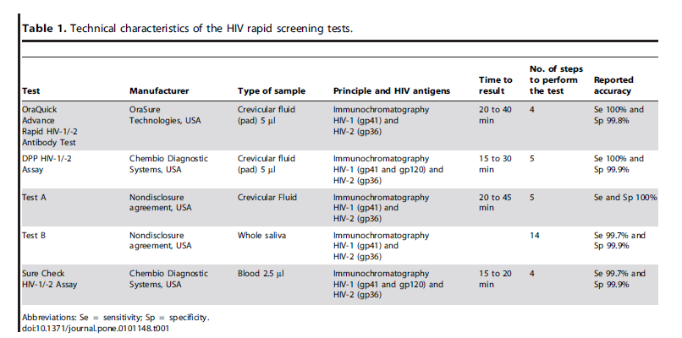
Sensibilité des tests entre le sang total et la salive
Evaluation de 5 tests: 4 salivaires et 1 sanguin sur 179 patients infectés et 60 non infectés
VIH-1: 44% de sous-type B - VIH-2: 2
CD4 médian 533/mm3 et 67% avec CV < 50 cp/ml
Jaspard M et al. Plos one 2014
Notes:
Prise d’essai de 2,5 µl

Slide 17
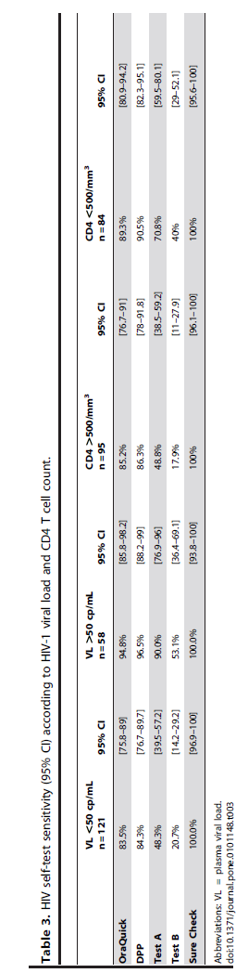
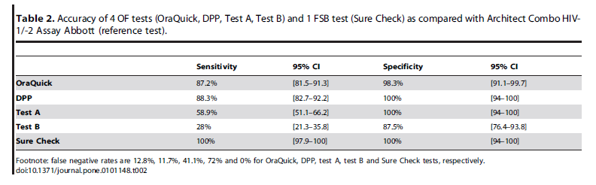
Sensibilité des tests entre le sang total et la salive
Sensibilité des tests salivaires entre 28% et 88,3% par rapport à 100% pour le test sanguin
Moindre sensibilité des tests salivaires chez les patients dont la CV est <50 cp/ml
Jaspard M et al. Plos one 2014

Slide 18
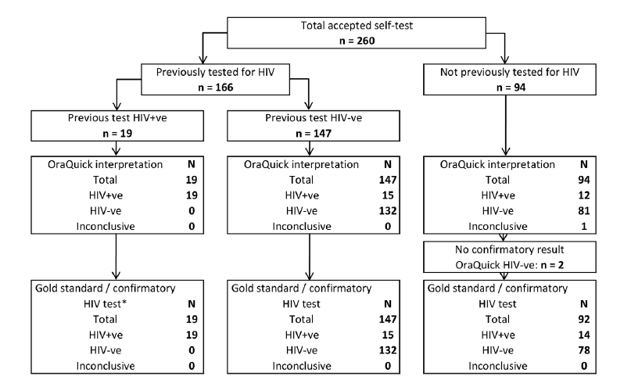
Fiabilité du test rapide salivaire dans une étude réalisée au Malawi
10% d’erreurs mineures sur la procédure et 10% d’aides à la réalisation
Choko et al. Plos one 2011

Slide 19
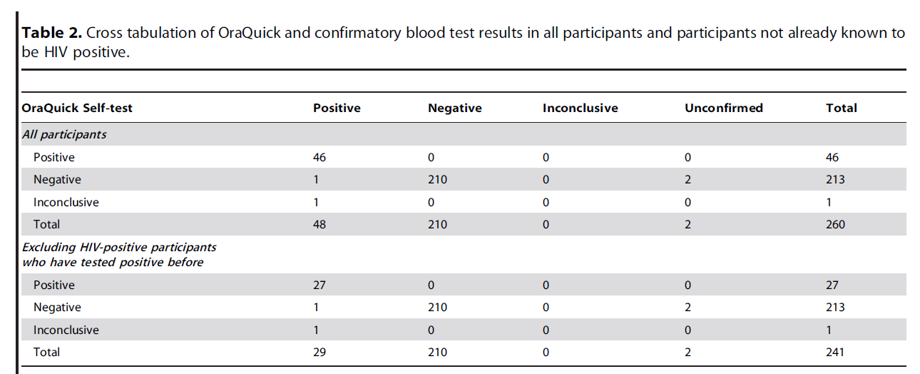
Fiabilité du test rapide salivaire dans une étude réalisée au Malawi
Sur toute la population: Sensibilité à 97,9% (2 faux négatifs) et Spécificité à 100%
Sur la population non testée antérieurement : Sensibilité à 96,4% et Spécificité à 100%
Choko et al. Plos one 2011

Slide 20
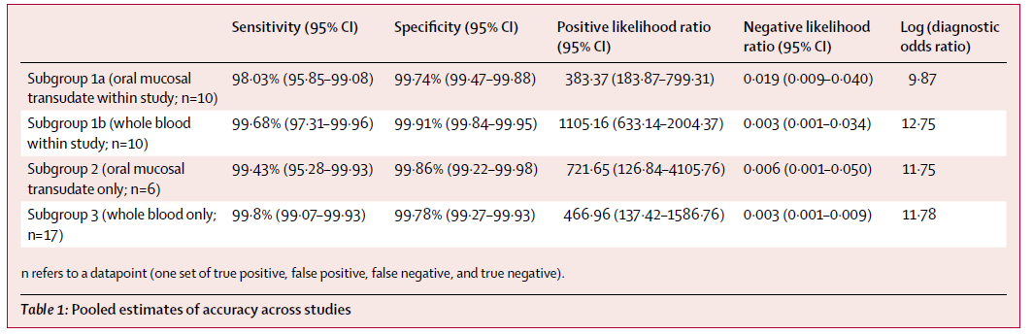

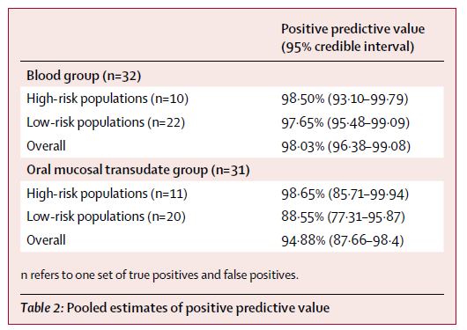
Comparaison des tests rapides sur sang total vs salive: méta-analyse
Meilleur valeur prédictive des tests salivaires en cas de prévalence élevée
Pai NP et al. Lancet Infect Dis 2012; 12:373-80

Slide 21
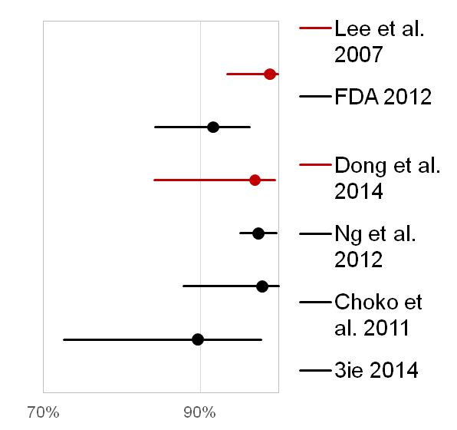
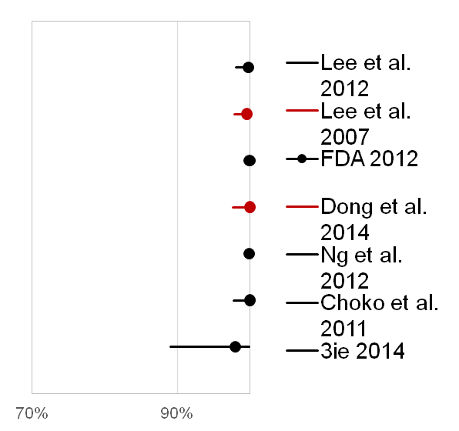
La précision des tests peut être bonne mais pas toujours….
Sensibilité(n=6)
Spécificité (n=7)
Red= fingerstick whole blood
Black = oral fluid
Viroteam 11/9/15
Notes:
Accuracy can be good, especially within supervised HIVST
Sensitivity ≥ 91.7% & specificity ≥ 97.9%^{1,2}
But, can be poor—especially with inappropriate products, poor or no instructions-for-use & without support—or when people with HIV using ART check their status--particularly with oral fluid-based HIV RDTs^{7,10}
Also like all testing accuracy depends on the prevalence of the population testing—this highlights the need for additional confirmatory testing under all (even ideal) circumstances.
But as Jared Baetan has pointed out is that we need to weigh in the context of a bigger picture and compare the sensitivity of a HIV self-test to the sensitivity of 0 and nothing at all.

Slide 22
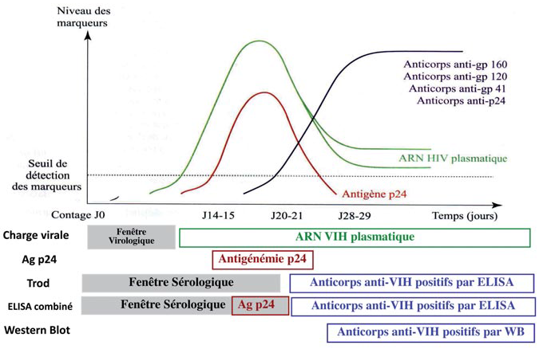
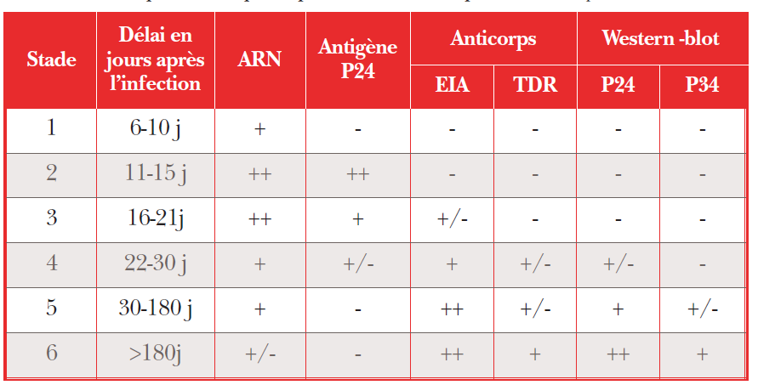
Viroteam 11/9/15

Slide 23
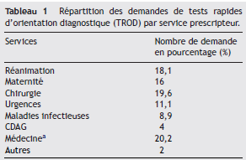
Bilan de l’utilisation des TROD VIH à Saint-Antoine réalisés au au laboratoire, à partir du sérum
Sur 1429 demandes du 1/6/2002 au 31/01/2010 avec le test Determine
Prévalence de séropositivité à 2,7%
Viroteam 11/9/15
Attou M et al. Immuno-analyse et biologie spécialisée (2011) 26, 23-26.

Slide 24
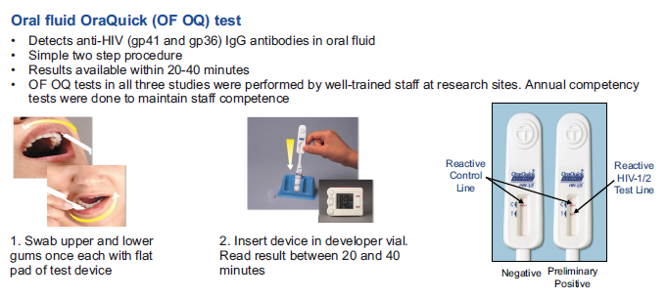
Etude de la performance du test rapide salivaire Oraquick sur 289 séroconversions observées dans 2 essais cliniques de PreP (TDF2, BTS) et 1 cohorte (BMCS)
Oral fluid OraQuick (OF OQ) test
  Détection d’anticorps IgG (dirigés contre gp41 and gp36) dans la salive
  Simple avec une procédure en 2 étapes
  Résultats valables en 20-40 minutes
  Les tests étaient réalisés dans les 3 études par du personnel compétent et formé chaque année.
1. Swab upper and lower gums once each with flat pad of test device
2. Insert device in developer vial. Read result between 20 and 40 minutes.
Viroteam 11/9/15
CROI 2015 Curlin M et al. Abstract 635.

Slide 25
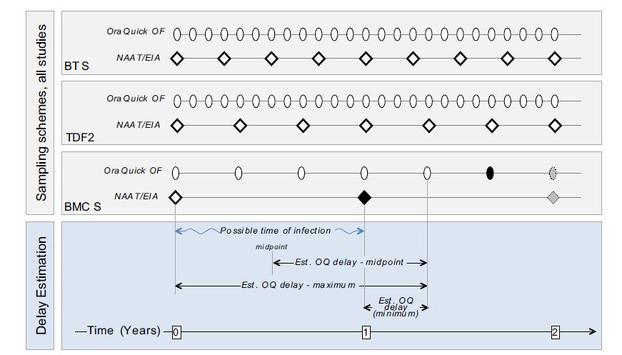
Analyse de la sensibilité sur le retard à la détection par rapport au délai estimé de séroconversion
Viroteam 11/9/15
CROI 2015 Curlin M et al. Abstract 635.
Notes:
La date estimée de l’infection est le point situé au milieu entre la date du prélèvement positif à l’ELISA et/ou CV et le dernier prélèvement négatif
Avec cette date, il calcule le délai moyen de détection du test : situé entre ce point moyen et le dernier prélèvement du test salivaire négatif; délai max entre le dernier point négatif ELISA/CV et le dernier prélèvement du test salivaire négatif et le délai minimum entre le prélèvement positif ELISA/CV et dernier prélèvement du test salivaire négatif

Slide 26
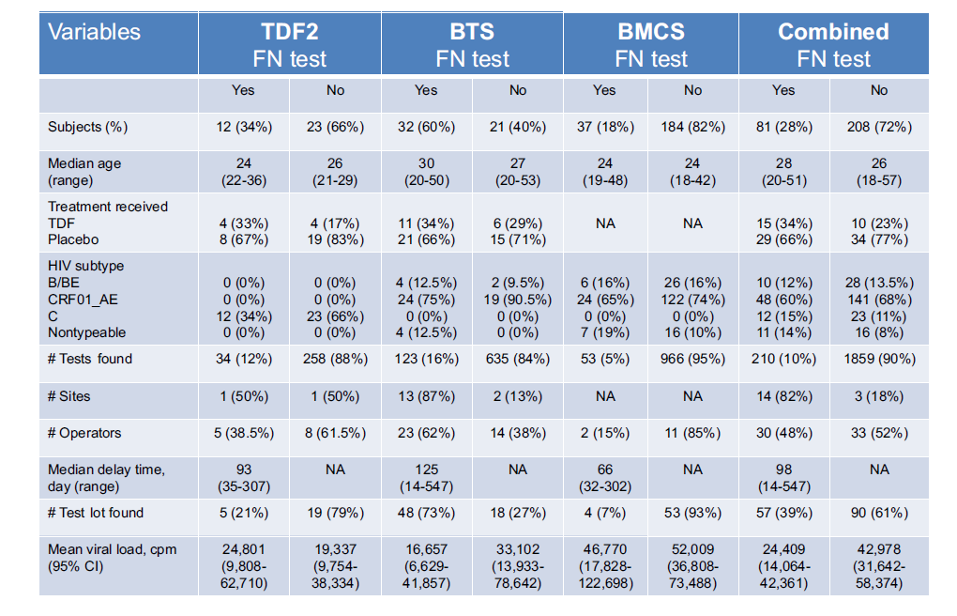
Analyse de la sensibilité sur le retard à la détection par rapport au délai estimé de séroconversion
28 % (81/290) de faux négatifs avec un retard à la détection de 98 jours en médiane
Viroteam 11/9/15
CROI 2015 Curlin M et al. Abstract 635.

Slide 27
Analyse de la sensibilité sur le retard à la détection par rapport au délai estimé de séroconversion
10
N (subj.) : 11
Mean : 199
Median : 161
Min : 41,5
Max : 547
8
6
Subjects with FN (count)
TDF
4
2
0
10
8
N (subj.) : 19
Mean : 115
Median : 46
Min : 30,5
Max : 532
6
Subjects with FN (count)
Placebo
4
2
0
0
40
80
120
160
200
240
280
320
360
400
440
480
520
560
BTS seroconverters : time (days) from TN-TP midpoint to last FN result
Corrélation des faux négatifs avec un test dans les 90 jours suivants
la date estimée d’infection, l’exposition à une PreP, une faible charge virale et à l’opérateur du test
Viroteam 11/9/15
CROI 2015 Curlin M et al. Abstract 635.

Slide 28
Performance du test rapide (INSTI) pendant la primoinfection
Etude rétrospective sur 33 patients en primoinfection prélevés entre 2010 et 2015 avec une CV détectable et un WB négatif ou indéterminé
CV = 5,94 log₁₀ copies/mL (IQR=5.70-6.86), CD4+ cell count à 426/mm³ (IQR=367-520).
12 (36.4%) ont un test rapide négatif
Facteurs associés:
 | INSTI Négatif | INSTI Positif
Charge virale (log) | 6,60 | 5,75
CD4 (/mm3) | 371 | 480
CD4/CD8 | 0,78 | 0,49
Délai médian entre la date estimée de contamination et la date du prélèvement analysé (Jours) | 19 | 27
En médiane: un mois après la contamination, le test rapide est positif .
Mais attention: test rapide sur sérum/plasma et avec une prise d’essai de 50µl
Viroteam 11/9/15
Notes:
When comparing patients with versus without NR-HRT, respectively, median VL was higher (6.60 vs 5.75 log₁₀ copies/mL, p=0.02), median CD4+ cell count was lower (371 vs 480/mm3, p=0.03), and median CD4:CD8 cell ratio was higher (0.78 vs 0.49, P=0.09). Meanwhile, the median time between suspected transmission and HIV-test was significantly shorter in patients with NR-HRT than those with concordant HRT (19 vs 27 days, P=0.008). When compared to other virological/immunological measures, only VL at a cutoff of >6.09 log₁₀ copies/mL significantly predicted NR-HRT (OR=7.50, 95%CI=1.49-37.66). NR-HRT occurred more frequently during the first 24 days after transmission (66.7% vs 33.3% thereafter), yet this association was not significant (OR=3.43, 95%CI=0.75-15.67).

Slide 29
L’autotest s’inscrit de façon logique dans l’évolution de la politique du dépistage VIH avec une nécessité de diversifier et d’amplifier l’offre.
  Utilisation du Test rapide:
  Milieu médical ⇒ Milieu communautaire ⇒ Personne elle-même
Il recentre le dépistage dans l’autonomie de la personne vis-à-vis de son dépistage, du contrôle de sa santé.
C’est un outil complémentaire par rapport aux autres tests.
Viroteam 11/9/15

Slide 30
Questions et Limites
Le risque est bien sûr de passer à côté des primoinfections, situation à haut risque de transmission, et aussi de séroconversion « décapitée » sous Prep.
Conséquences de l’absence d’encadrement, conseils avant et après le test ?
Problème du coût
Pas de données sur l’accès au soin après le dépistage (« Link to care »)
  Mais avec le dépistage classique: 30% des dépistés n’entrent pas dans le système de soins

Slide 31
Traiter, c’est d’abord dépister,
Le recours au dépistage quel que soit le moyen permet un diagnostic précoce, une meilleure prise en charge et une diminution du risque de transmission,
  par la baisse sous traitement de la charge virale communautaire (ex du VIH) mais aussi par la simple connaissance de l’infection
Bénéfice individuel et collectif
Viroteam 11/9/15

